Slide 1
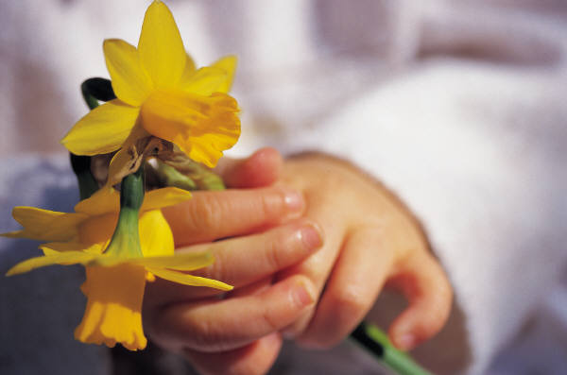
Поздравляем С Днем учителя и днем пожилых
МБУ Тоора-Хемская СОШ
7 В класс

Slide 2
Хуна Любовь Шекпер-ооловна
Учитель русского языка и литературы.
Работала директором Тоора-Хемской школы.

Slide 3
Мы поздравляем Вас с Днем учителя и Днем пожилых. Желаем вам здоровья, радости, добра! Прожить еще хотя б полвека, и не грустите никогда! Мы Вас любим и благодарим за ваш благородный труд учителя.

Slide 4
В этом году Тоора-Хемская школа отмечает своё 85-летие . Поздравляем с этим славным юбилеем всех наших ветеранов педагогического труда и приглашаем Вас 24 октября 2014 года

